Slide 1
¿QUE ES SOLIDARISMO?
HISTORIA:
Fundado en Costa Rica el año 1947, por el Lic. Alberto Martén Chavarría, el que dos años después en 1949 llego a ser ministro de gobierno. Se realiza en el seno de las empresas, mediante el establecimiento de una asociación Solidarista o Asociación de Trabajadores, orientada a buscar su mejoramiento económico y social. Su instrumento de mejoramiento es la armonía y el diálogo, no la lucha de clases.

Slide 2
MARCO LEGAL DE LAS ASOCIACIONES.
Las asociaciones solidaristas se rigen por la ley de Asociaciones Solidaristas. No.6970 del 28 de noviembre de 1984, cuya primera redacción presento la ESCUELA SOCIAL JUAN XXIII a la Asamblea Legislativa y acogió el entonces diputado Aguilar Facio ( Gaceta No. 135 del 20-7-79.)

Slide 3
MECANISMOS DE SOLIDARIOS.
EL ADMINISTRATIVO Y DELIBERATIVO
Se realiza en el seno de cada empresa mediante la constitución de una asociación Solidarista de trabajadores.
Creada por un seno superior que es la Asamblea.
Dirigida por una Junta Directiva, elegida por su Asamblea de forma democrática.

Slide 4
MECANISMOS DE SOLIDARIOS.
MECANISMOS FINANCIERO.
Los recursos de la Asociación provienen de 2 fuentes principales:
El ahorro mensual de los trabajadores ( 5,5% del salario bruto devengado).
El Aporte Obrero Patronal que destina la Empresa (5,33% en este caso el MAG).
El aporte de la Empresa no es una donación, sino que corresponde a un adelanto sobre la cesantía del trabajador, el cual junto a su ahorro generará un rendimiento anual, y será entregado al Asociado únicamente si rompe su vinculo con la Empresa.
Este capital de la asociación se utiliza para darles créditos a los trabajadores, para realizar proyectos, crear empresas o comprar acciones. Si no se emprenden proyectos de este tipo, los recursos se invierten en bonos o certificados para que ganen intereses. De este modo, el trabajador adquiere un sentido más amplio y objetivo de la empresa y de la economía.

Slide 5
¿POR QUE EXISTE ASEMAG?

Slide 6
Existimos:
Porque nos gusta el Solidarismo y queremos llevarlo a todos los rincones del país, con el reto de asegurar la calidad de vida de nuestros asociados, y de esta manera, cambiar la forma de hacer negocios, sirviendo, asegurando, apoyando la vida financiera de nuestros Asociados.

Slide 7
MISIÓN
¡Construimos sueños y los hacemos realidad!

Slide 8
VISIÓN
Queremos ser la primera solución financiera y solidaria de los asociados del MAG al 2022.

Slide 9
ASEMAG
CERCANA, SOLIDARIA, DIGITAL
Busca el beneficio de todos nuestros Asociados de frontera a frontera.

Slide 10
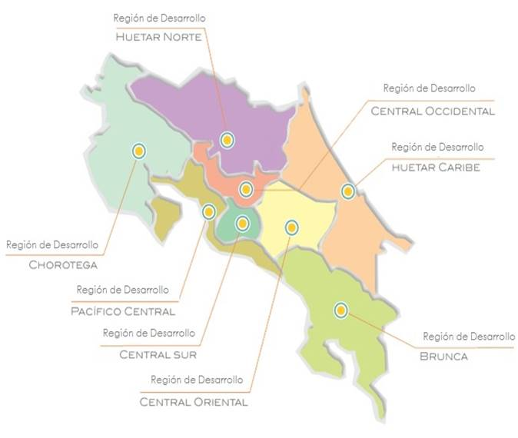

Slide 11
¿PORQUE CERCANA Y SOLIDARIA?
Porque se componen de hombres y mujeres que creen en la filosofía que les representa, sujetados profundamente en la creencia que debe unirse el capital y el trabajo, el patrono y el trabajador, para juntos incrementar la producción y mejorar las condiciones socioeconómicas de TODOS.

Slide 12
¿DIGITAL O TECNOLOGICA?
Estas herramientas nos van a dar la capacidad de estar presentes en la vida de cada uno de nuestros solidaristas asociados.

Slide 13
LINEAS DE CRÉDITO ASEMAG

Slide 14
LINEAS DE CRÉDITO ASEMAG
SOBRE AHORRO.
TOPE DE MI MONTO AHORRADO ( AHORRO OBRERO).
TASA 11 % ANUAL.
CONSTANCIA SALARIAL DE SER NECESARIO.
PLAZO HASTA 12 AÑOS.

Slide 15
LINEAS DE CRÉDITO ASEMAG
PERSONAL
HASTA EL DOBLE DE MI AHORRO.
1 O 2 FIADORES, DEPENDIENDO DE LAS CONDICIONES.
TASA DEL 14% ANUAL.
PERSONAL SIN FIADOR
HASTA $10,000,000.00
SE DEBE CONTAR CON PROPIEDAD LABORAL.
PRESENTAR CONSTANCIA Y COPIA DE CÉDULA.
TASA DEL 17% ANUAL.
SUGETO A LIQUIDEZ.

Slide 16
LINEAS DE CRÉDITO ASEMAG
REFINANCIAMIENTO
SIEMPRE 2 FIADORES.
LOS INVOLUCRADOS DEBEN CONTAR CON PROPIEDAD LABORAL.
CONSTANCIA ORIGINAL Y COPIA DE CÉDULA DE LOS INVOLUCRADOS
SUJETO A LIQUIDEZ.
TASA DEL 15%
HIPOTECARIO VIVIENDA
TASA DEL 9,5% ANUAL FIJA.
COPIA DE PLANO
IMPUESTOS AL DIA
CONTAR CON PROPIEDAD LABORAL.

Slide 17
LINEAS DE CRÉDITO ASEMAG
SALUD Y EDUCACIÓN
TASA DEL 7% ANUAL.
CONSTACIA DE SALARIO.
HASTA 3 MILLONES.
CONTAR CON PROPIEDAD LABORAL.
ENTRE OTRAS.

Slide 18
ASEMAG APP
ASEMAG
ASOMOVIL

Slide 19
SOLIDARISMO: PRODUCTO TICO
El Solidarismo le ofrece un medio idóneo a los costarricenses para verificar la hazaña, porque lo mismo que otros pueblos, el nuestro tiene que labrar su destino con el cincel de sus propias concepciones intelectuales y realizaciones materiales midiendo sus capacidades y desenvolviendo sus potenciales.
El Solidarismo es un producto tico, profundamente nacional y criollo como una carreta de Sarchí o un poema de Aquiles. El Solidarismo es fibra y sangre costarricense; es pensamiento nacional. Lo amasaron callosas manos de peones de Turrialba y Alajuela, lo soñaron maestras de San Cristóbal Norte, lo pregonaron universitarios de San José, lo perfumaron con su feminidad obreras y empleados de Guadalupe y Barrio México, lo encumbraron hasta las nubes pilotos nacionales y donde quiera pusieron en él su sello de fe, de su esperanza y de su amor, hijos de Costa Rica.

Slide 20
INFORMACIÓN:
info@Asemag.co.cr
Teléfonos:
ADMINISRACIÓN: 2105-6551
CONTABILIDAD: 2105-6560
ANALISTA DE CRÉDITO: 2105-6555
PROMOTOR: 2105-6559
SERVICIO AL CLIENTE: 2105-6553/6558/6559

